Slide 1

Министерство науки и высшего образования РФ Федеральное государственное автономное
образовательное учреждение высшего образования
«СИБИРСКИЙ ФЕДЕРАЛЬНЫЙ УНИВЕРСИТЕТ»
Институт космических и информационных технологий Кафедра вычислительной техники
Крипто-портфолио
Выполнил:
Студент группы КИ19-07Б Голубев Антон Романович Руководитель ВКР: ст. преподаватель каф. ВТ
Яблонский Алексей Павлович
Красноярск 2023

Slide 2
Цель и задачи
Цель – разработка и реализация инструмента, позволяющего пользователям отслеживать состояние своего криптовалютного портфеля.
Задачи:
изучение существующих аналогов и подходов к управлению криптовалютными активами;
анализ требований к функционалу инструментов отслеживания состояния криптовалютного портфеля;
выбор подходящих технологий для его реализации, проектирование архитектуры приложения;
реализация и тестирование функционала, анализ полученных результатов и возможности для дальнейшего развития проекта.
2

Slide 3
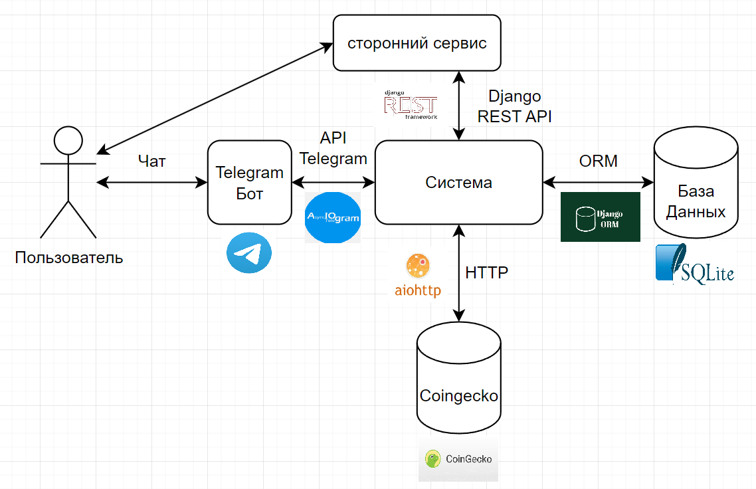

Архитектурная схема системы
3

Slide 4
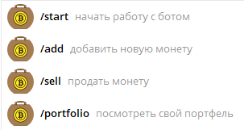
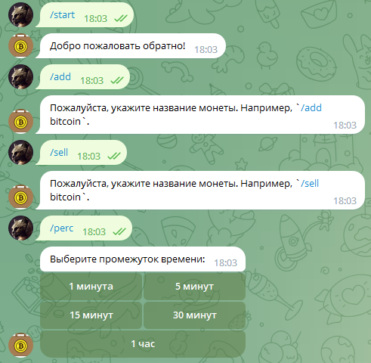
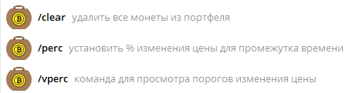
Функционал
4

Slide 5
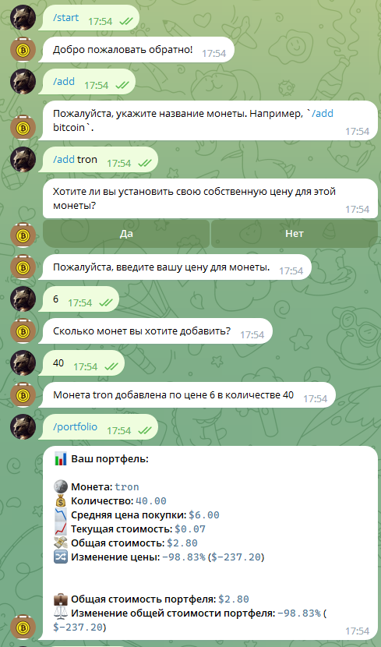
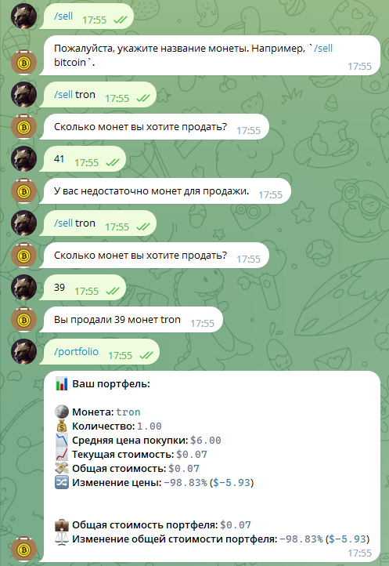
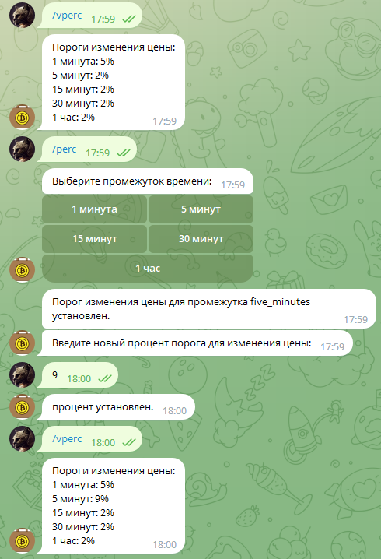
Демонстрация работы
5

Slide 6
Итоги и выводы
В результате выполнения выпускной квалификационной работы был создан инструмент для мессенджера Telegram, предоставляющий пользователю ряд функций для управления криптовалютным портфелем. Этот инструмент позволяет выполнять следующие действия: добавление новых монет в портфель, продажа монет из портфеля, просмотр текущего состояния портфеля, полное его очищение, установка порога изменения цены для получения уведомлений и просмотр установленных порогов.
6

Slide 7
Возможные улучшения
В планах по улучшению бота рассматриваются следующие аспекты:
1) Интеграция с реальными криптовалютными биржами, что позволит пользователю совершать реальные торговые операции прямо из Telegram.
2) Расширение функциональности бота, добавление новых функций, таких как автоматическое уведомление о достижении ценой монеты определенного уровня.
3) Установка порога изменения цены для определенной монеты.
7

Slide 8
Спасибо за внимание!
8

